Slide 1

MÔN TẬP ĐỌC
LỚP 3

Slide 2
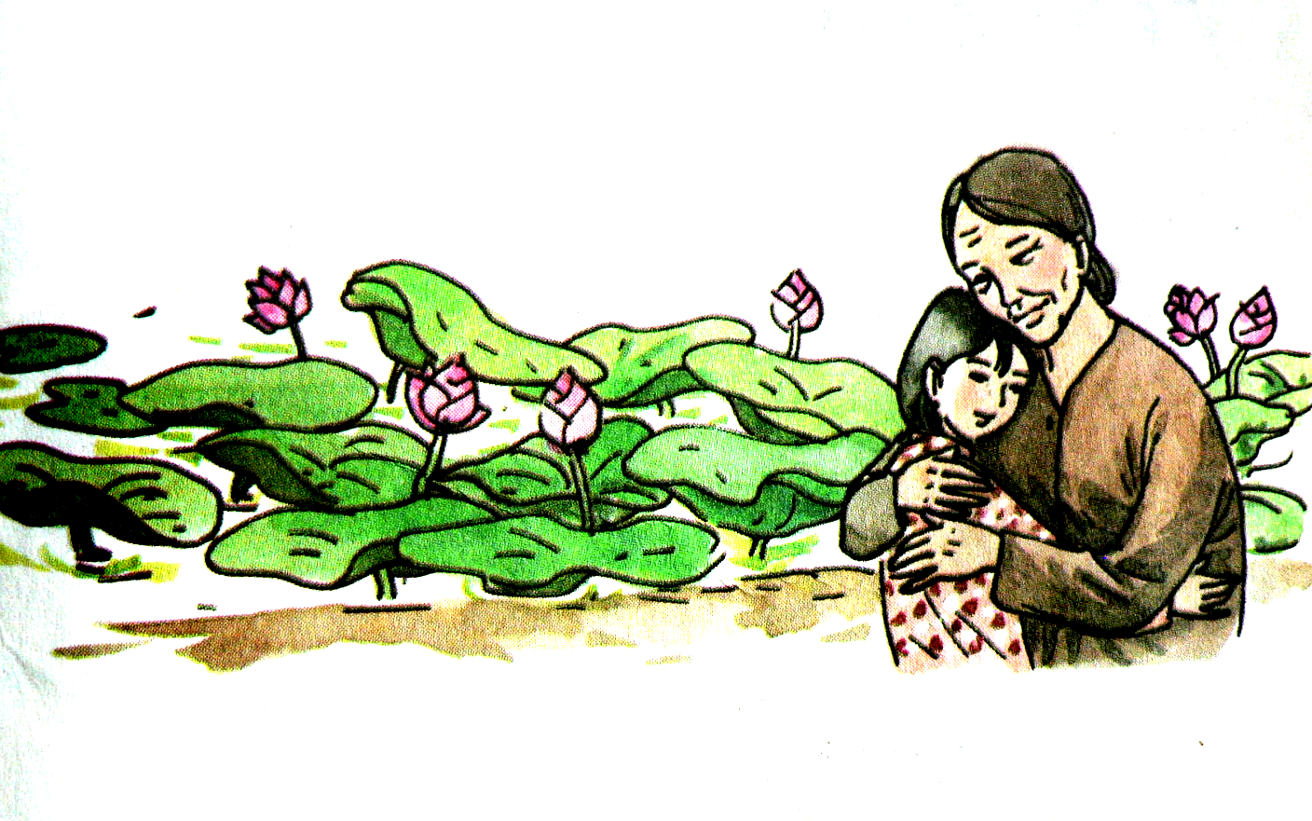
Tập đọc:
Về quê ngoại
Quan sát tranh.

Slide 3

Tập đọc:
Về quê ngoại
Các em đọc nối tiếp câu (2 dòng thơ).
Các em đọc nối tiếp khổ.
Các em lắng nghe!
Luyện đọc
Tìm hiểu bài
đầm sen,
s
ríu rít,
it
Khổ thơ 1: Từ đầu đến êm đềm.
Đoạn 1: 6 dòng đầu
Đoạn 2: 4 dòng sau
Khổ thơ 2: Các dòng thơ còn lại.
mát rợp,
at
thuyền trôi
tr

Slide 4
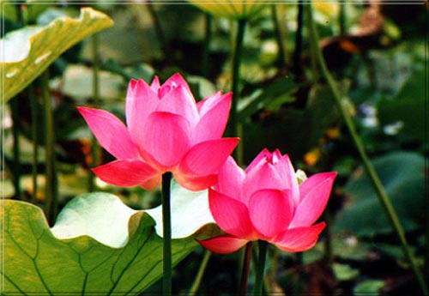
Tập đọc:
Về quê ngoại
Các em đọc nối tiếp khổ!
Luyện đọc
Tìm hiểu bài
đầm sen,
s
ríu rít,
hương trời
it
mát rợp,
at
thuyền trôi
tr
quê ngoại:
quê của mẹ
Đầm sen

Slide 5
Tập đọc:
Về quê ngoại
Các em đọc nối tiếp khổ!
Luyện đọc
Tìm hiểu bài
đầm sen,
s
ríu rít,
hương trời,
chân đất
it
mát rợp,
at
thuyền trôi
tr

Slide 6
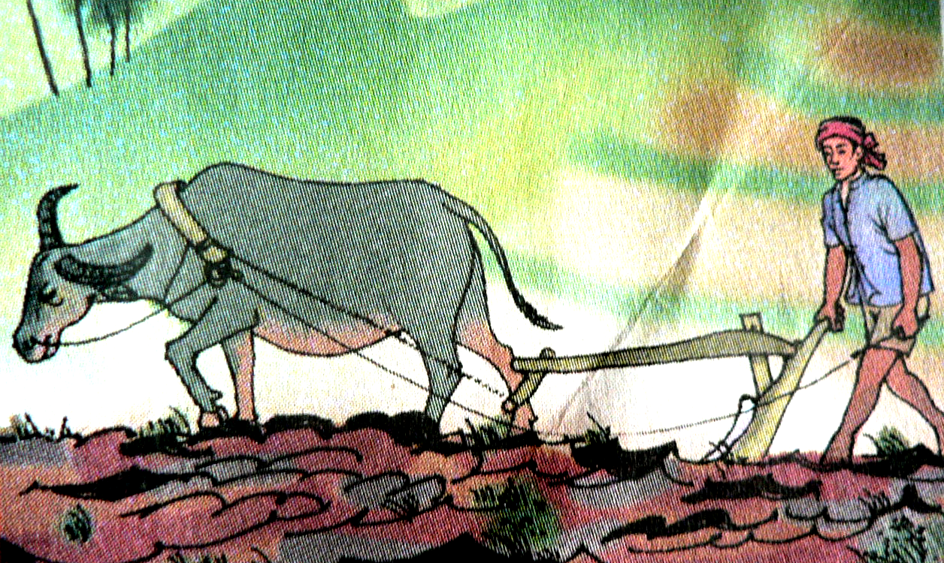
Người nông dân.

Slide 7
Tập đọc
Về quê ngoại
Các em đọc nối tiếp khổ!
Luyện đọc
Tìm hiểu bài
đầm sen,
s
ríu rít,
hương trời,
chân đất
it
mát rợp,
at
thuyền trôi
tr
Em về quê ngoại nghỉ hè,
Gặp đầm sen nở mà mê hương trời.
Gặp bà tuổi đã tám mươi,
Quên quên nhớ nhớ những lời ngày xưa.

Slide 8
Tập đọc
Về quê ngoại
Các em đọc nối tiếp khổ!
Luyện đọc
Tìm hiểu bài
đầm sen,
s
ríu rít,
hương trời,
chân đất
it
mát rợp,
at
thuyền trôi
tr
Em ăn hạt gạo lâu rồi
Hôm nay mới gặp những người làm ra.
Những người chân đất thật thà
Em thương như thể thương bà ngoại em.
Đọc nhóm: nhóm 2 bạn (mỗi bạn đọc 1 khổ thơ).
Lớp đồng thanh cả bài.

Slide 9


Tập đọc
Về quê ngoại
Luyện đọc
Tìm hiểu bài
đầm sen,
s
ríu rít,
hương trời,
chân đất
it
mát rợp,
at
thuyền trôi
tr
Khổ thơ 1
1. Bạn nhỏ ở đâu về thăm quê ?
3. Bạn thấy ở quê có những gì lạ ?
2. Quê ngoại bạn ở đâu ?
bất ngờ:
việc xảy ra ngoài ý định, ngoài dự
kiến, gây ngạc nhiên.

Slide 10
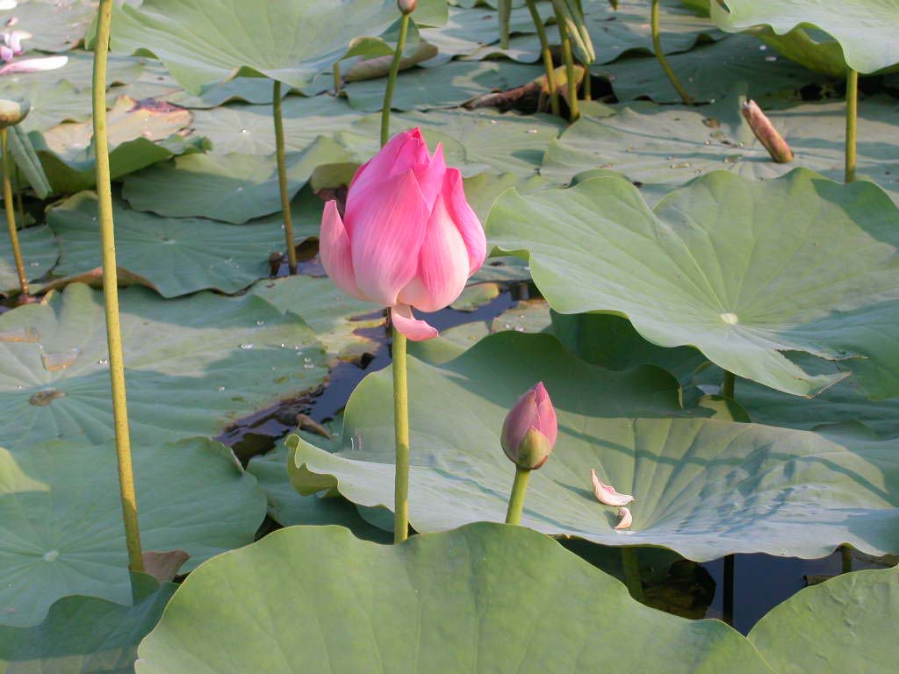

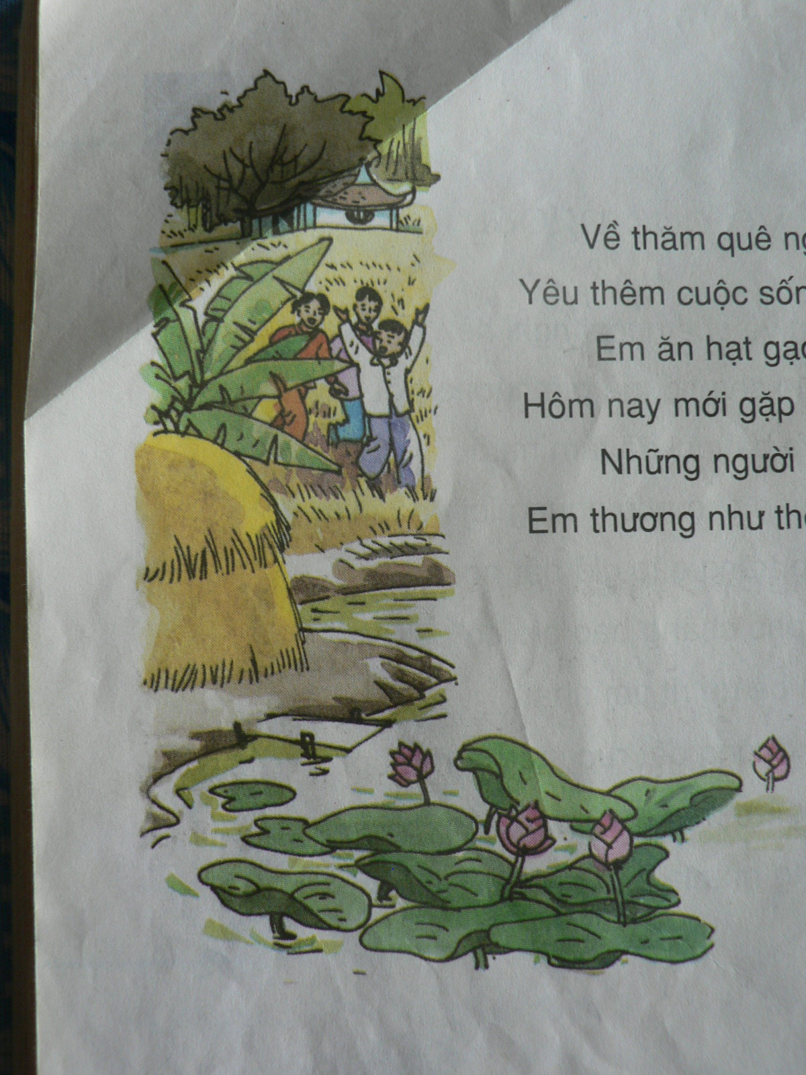
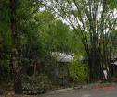
Một số hình ảnh về làng quê Việt Nam
Theo các em, cảnh vật ở nông thôn như thế nào?

Slide 11
Tập đọc
Về quê ngoại
Luyện đọc
Tìm hiểu bài
đầm sen,
s
ríu rít,
hương trời,
chân đất
it
mát rợp,
at
thuyền trôi
tr
Khổ thơ 2
4. Bạn nghĩ gì về những người làm ra hạt gạo?

Slide 12
Tập đọc
Về quê ngoại
Các em lắng nghe!
Luyện đọc
Tìm hiểu bài
đầm sen,
s
ríu rít,
hương trời,
chân đất
it
mát rợp,
at
thuyền trôi
tr
Sau chuyến về thăm quê ngoại, thấy bạn nhỏ yêu
thêm cảnh đẹp ở quê, yêu những người nông dân
làm ra hạt gạo.
Sau chuyến về thăm quê ngoại, em thấy
bạn nhỏ như thế nào?

Slide 13
Về quê ngoại
Em về
quê ngoại nghỉ hè,
Gặp đầm
sen nở
mà mê hương trời.
Gặp bà
tuổi đã
tám mươi,
Quên quên
nhớ nhớ
những lời ngày xưa.
Gặp trăng
gặp gió
bất ngờ
Ở trong phố
chẳng bao giờ có đâu.
Bạn bè
ríu rít tìm nhau
Qua con
đường đất
rực màu rơm phơi.
Bóng tre
mát rợp
vai người
Vầng trăng
như lá thuyền trôi
êm đềm.

Slide 14
Tập đọc:
Tập đọc
Về quê ngoại
Về quê ngoại
Trò chơi: Ai nhanh hơn.
Luật chơi: Đại diện 4 tổ bóc thăm, mỗi tổ 1 câu
Sau khi câu hỏi mở ra, suy nghĩ 10 giây
Lần lượt trả lời, tổ nào có câu 1 trả lời trước.
Tổ nào có bạn nhanh trả lời đúng, có thưởng.
Luyện đọc
Tìm hiểu bài
đầm sen,
s
ríu rít,
hương trời,
chân đất
it
mát rợp,
at
thuyền trôi
tr

Slide 15
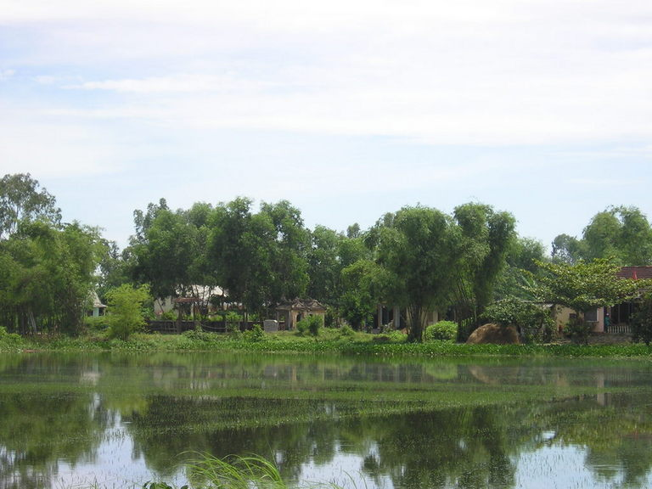

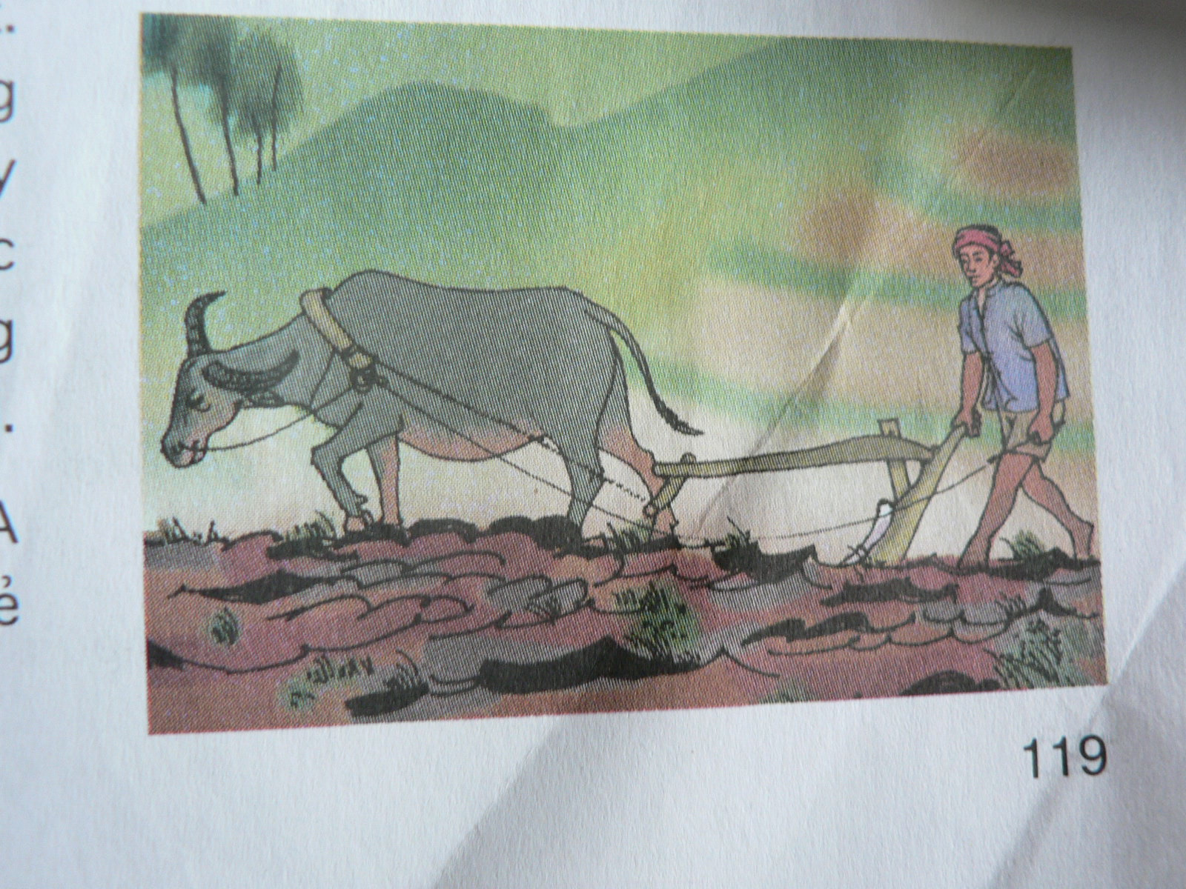

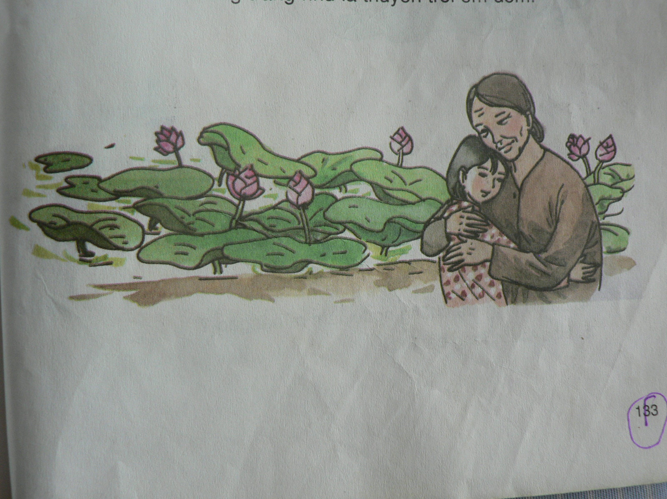

Trò chơi: Ai nhanh hơn.
Hết giờ
10
9
8
7
6
5
4
3
2
1
1. Hãy đọc dòng thơ trong bài
có từ “ríu rít”?
1
2. Bạn nhỏ nghĩ gì về những
người làm ra hạt gạo?
2
Bạn bè ríu rít tìm nhau
Những người chân đất thật thà
3. Hãy đọc dòng thơ trong bài
có từ “hương trời” ?
4. Hãy đọc thuộc lòng 10 dòng
thơ đầu của bài thơ
“Về quê ngoại”
3
4
Gặp đầm sen nở mà mê
“hương trời”
Câu 1
mở
Câu 2
mở
Câu 3
mở
Câu 4
mở

Slide 16

Tập đọc:
Về quê ngoại
Về nhà
Học thuộc bài
chuẩn bị bài: Mồ Côi xử kiện.

Slide 17




